Slide 1
Разработка MVP системы машинного обучения для прогнозирования рентабельности кинобизнеса
Факультет социально-экономических и компьютерных наук
Программная инженерия
Пермь, 2022
Работу выполнил: студент группы ПИ-18-2, 4-го курса факультета социально-экономических и компьютерных наук: Чепоков Е. С.
Научный руководитель: профессор кафедры информационных технологий в бизнесе, доктор технических наук:
Ясницкий Л. Н.
Notes:
Здравствуйте, меня зовут елизар, я студент 4 курса программной инженерии, группа ПИ-18-2
Тема разработка MVP системы машинного обучения для прогнозирования рентабельности кинобизнеса

Slide 2

Программная инженерия
Оглавление
Разработка MVP системы машинного обучения для прогнозирования рентабельности кинобизнеса
Основная информация
Постановка цели и задач
Анализ предметной области
Обзор аналогов
Постановка требований
Обоснование средств разработки
Проектирование нейронной сети
Проектирование интерфейса
Тестирование нейронной сети
Заключение

Slide 3
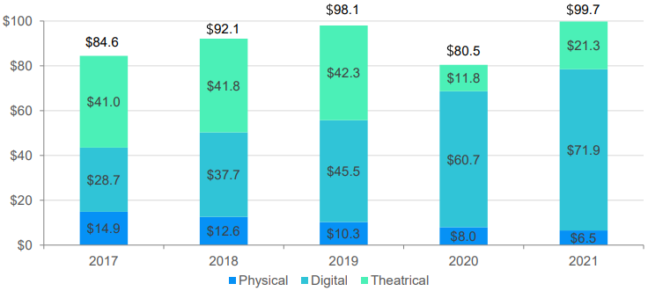
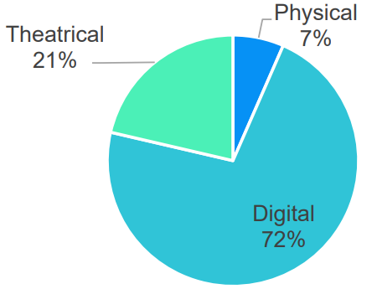
Программная инженерия
Пермь, 2022
Актуальность
Разработка MVP системы машинного обучения для прогнозирования рентабельности кинобизнеса
Рисунок 1 – Суммарная прибыль мирового рынка кинопроката
Рисунок 2 – Доли Театрального, Цифрового и Физического кинопроката
Notes:
По данным отчета «Motion picture association» Американской ассоциации кинокомпаний, за 2019 год суммарные кассовые сборы всех вышедших в мировой кинотеатральный прокат фильмов составили 98,1 млрд $, что почти на 7 процентов больше, чем в 2018 году. Однако в 2020 году из-за сложившейся эпидемиологической ситуации во всем мире кассовые сборы резко упали и составили 80,8 млрд $, что на 18% меньше чем в 2019 году. Со снятием ограничений на посещение общественных мест в 2021 году, кассовые сборы возросли до почти 100 млрд $ но так как большинство зрителей перешло на потребление цифровых копий кинокартин, кассовые сборы театрального проката так и не наверстали упущенное
Таким образом цифровой прокат занимает наибольшую часть кассовых сборов кинопроката и доля такого проката лишь растет
К сожалению нельзя точно сказать на данный момент о ситуации в будущем, но явно присутствует тенденция на переход от театрального проката на цифровой для точной оценки ситуации требуется как минимум получить результаты этого и следующего года

Slide 4
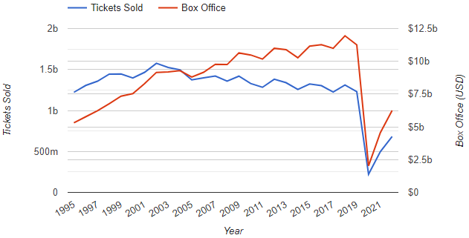
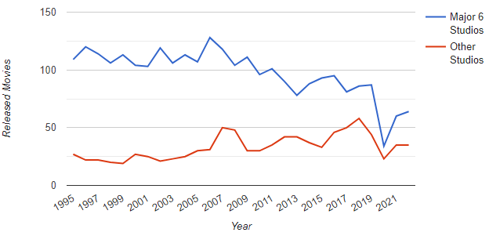
Программная инженерия
Пермь, 2022
Актуальность
Разработка MVP системы машинного обучения для прогнозирования рентабельности кинобизнеса
Таблица 1 – Итоги продаж последних 3-х лет
Год | Общее количество проданных билетов | Итоговые кассовые сборы | Общее количество выпущенных фильмов
2021 | 497,910,076 | $4,565,836,737 | 60 (35)
2020 | 221,762,724 | $2,033,566,047 | 34 (23)
2019 | 1,228,766,802 | $11,255,506,522 | 87 (44)
Рисунок 3 – Ежегодные продажи билетов
Рисунок 4 – Количество ежегодно выпускаемых картин
Notes:
В связи с тотальным запретом на посещение общественных мест соответственно и упали продажи билетов, а так же количество выпушенных кинокартин, реузльтаты представлены в таблице
количество проданных билетов в 2020 году, по данным сайта «The Numbers» составило 223 млн., против 1,3 млрд в 2019 году и 496 млн. в 2021 году
Актуальность данной выпускной квалификационной работы заключается в том, что выпуск кинокартины в наши дни является большим риском, не только для киностудий и режиссеров, но и для инвесторов, система прогнозирования способна снизить риски неудачных инвестиций в кинопроизводство на ранних этапах создания кинокартины, а также спрогнозировать целесообразность выпуска кинокартины на экраны кинотеатров с сопутствующими затратами на рекламу и аренду кинозалов или ограничить выпуск лишь в цифровом формате.

Slide 5
Программная инженерия
Пермь, 2022
Постановка цели и задач
Разработка MVP системы машинного обучения для прогнозирования рентабельности кинобизнеса
Цель: Разработать систему машинного обучения для прогнозирования рентабельности кинобизнеса
Задачи:
Провести анализ предметной области – анализ особенностей кинобизнеса и особенностей построения нейронных сетей, формализация существующих работ и методов, а также конкретизацию требований.
Спроектировать систему – проектирование всех необходимых модулей для работы нейронной сети и проектирование интерфейса
Реализовать систему – реализация интерфейса и спроектированных модулей и их тестирование
Notes:
Объектом исследования в данной работе являются алгоритмы систем машинного обучения.
Предметом исследования выступает разработка алгоритма системы машинного обучения.
Целью данной работы является разработка системы машинного обучения для прогнозирования рентабельности кинобизнеса.
Задачи для достижения поставленной цели:
Провести анализ систем машинного обучения и методов прогнозирования.
Провести анализ особенностей кинобизнеса.
Провести анализ особенностей построения систем машинного обучения.
Формализовать существующие методы прогнозирования рентабельности кинобизнеса.
Конкретизировать требования к разрабатываемой системе.
Спроектировать систему.
Спроектировать модуль сбора и систематизации данных.
Спроектировать системы машинного обучения.
Спроектировать графический интерфейс разрабатываемой системы.
Реализовать систему машинного обучения для прогнозирования рентабельности кинобизнеса.
Обосновать выбор технологий для разработки.
Реализовать модуль сбора и систематизации данных.
Реализовать систему машинного обучения.
Реализовать графический интерфейс разрабатываемой системы.
Провести тестирование системы.

Slide 6
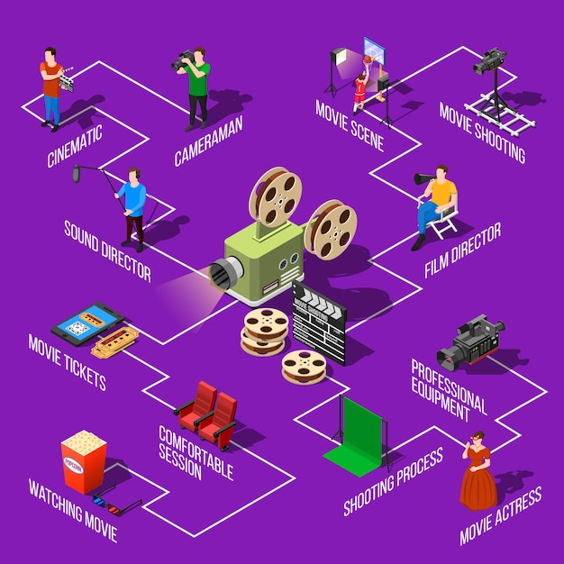
Программная инженерия
Пермь, 2022
Анализ предметной области
Разработка MVP системы машинного обучения для прогнозирования рентабельности кинобизнеса
Написание сценария
Подбор творческой группы
Съемочный процесс
Монтажный период
Тиражирование
Рисунок 5 – Процесс создания кинокартин
Notes:
На слайде отображены основные этапы выпуска кинофильмов, помимо этих этапов так же стоит выделить сбор инвестиций, презентацию концепции и продвижения, за весь фильм от его начала до его конца отвечает продюсер.
В обязанности продюсера входит просчитывание: сколько кинотеатров купят фильм; сколько зрителей его посмотрят; насколько он окупится и какую принесет прибыль. Составление прогнозов относительно прибыли фильма является одной из самых важных частей создания фильмов, оцениваются риски и выявляются элементы на которые необходимо сфокусировать внимание.
Разрабатываемая система позволить на ранних этапах дать примерное подтверждение успешности фильма.

Slide 7
Программная инженерия
Пермь, 2022
Анализ предметной области
Разработка MVP системы машинного обучения для прогнозирования рентабельности кинобизнеса
Таблица 2 – Выбранные нейронные сети
Название | Сферы применения | Сильные стороны | Слабые стороны
Персептрон | Прогнозирование, управление агентами, слабая возможность классификации | Способность к обучению по простому и эффективному алгоритму | Качество прогноза и точность построенной модели зависит от числа знаний, используемых при построении модели
Нейронная сеть Джордана | «То же что и в Персептроне» | Нейроны имеют обратную связь | –
Нейронная сеть Коско | Выявление ассоциаций | Адаптивность | Малый объём памяти
Машина Гельмгольца | Создание представлений, мимикрия | Анатомический, анализируемый с теорией информации | –
Notes:
По итогам сравнения видов нейронных сетей в ПРИЛОЖЕНИЕ B и главе 1.2.1 была составлена таблица, содержащая нейронные сети, способные решить задачу разрабатываемой системы, а именно задачу прогнозирования. Данные нейронные системы архитектурно являются разновидностями персептрона
Как итог была выбрана нейронная система вида персептрон.

Slide 8
Программная инженерия
Пермь, 2022
Обзор аналогов
Разработка MVP системы машинного обучения для прогнозирования рентабельности кинобизнеса
Год выпуска фильма
Бюджет фильма
Страна производитель
Доминирующий жанр фильма
Длительность фильма
Возрастное ограничение
Произведение, ставшее основой сценария
Наличие франшизы
Критические обзоры
Наличие звезд
Конкуренция в период релиза
Качество съемки
Количество премьерных показов;
Количество наград у съемочной группы
Рейтинг актеров
Возраст режиссера на момент создания фильма
Рейтинг режиссера
Количество внушительных наград у режиссера
Количество внушительных наград у актеров
Сезон выхода
Пол режиссера
Наличие вымышленных персонажей
Наличие в фильме злодея
Наличие главного героя, заметно превосходящего в силе стальных
Наличие спецэффектов
Рейтинг с сайта «IMDb»
Количество положительных оценок с сайта «IMDb»
Рейтинг пользователей с сайта «Metascore»
Рейтинг с сайта «Rotten Tomatoes»
Рейтинг критиков с сайта «Rotten Tomatoes»
Оценка обзоров пользователей с сайта «Rotten Tomatoes»
Рейтинг пользователей с сайта «Rotten Tomatoes».
Notes:
На основе анализа предыдущих работ и исследований выделены входные данные, представленные на слайде, которые будут рассмотрены и отсортированы во 2 главе данной работы для последующего обучения нейронной сети

Slide 9
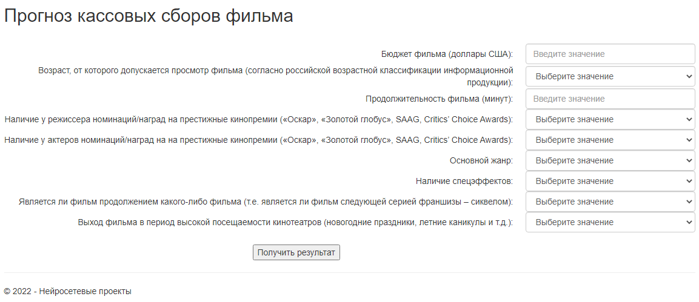
Программная инженерия
Пермь, 2022
Обзор аналогов
Разработка MVP системы машинного обучения для прогнозирования рентабельности кинобизнеса
Рисунок 6 – Интерфейс веб приложения для прогнозирования кассовых сборов фильма
Notes:
На момент написания аналитического обзора, данной дипломной работы, после сравнительного анализа предыдущих исследований в выбранной предметной области, было выявлено отсутствие общедоступных программных решений для прогнозирования кассовых сборов фильма. Единственным, найденным решением, является разработанное веб приложение, в рамках исследования схожей темы, а именно «Прогнозирование кассовых сборов фильма» в «Пермской научной школе искусственного интеллекта».

Slide 10
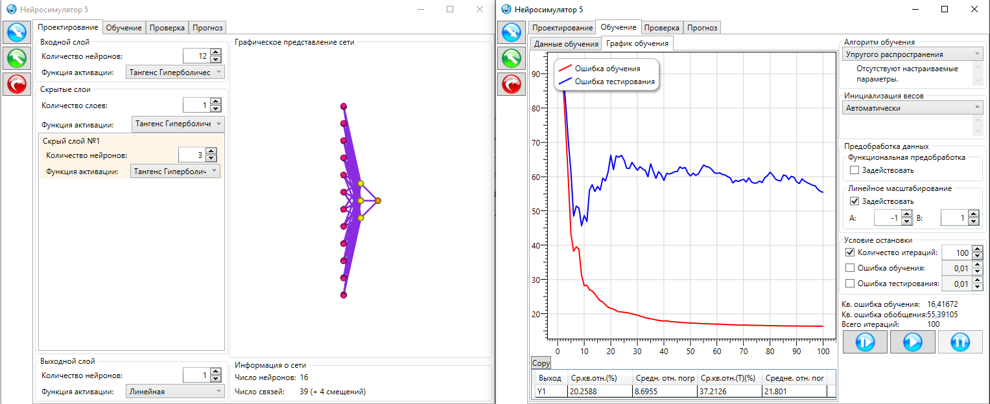
Программная инженерия
Пермь, 2022
Обзор аналогов
Разработка MVP системы машинного обучения для прогнозирования рентабельности кинобизнеса
Рисунок 7 – Интерфейс программы «Нейросимулятор 5.0»
Notes:
«Нейросимулятор 5.0» – в программа-симулятор разработанная и зарегистрированная Ф.М. Черепановым и Л.Н. Ясницким в 2014 году. Программа предназначена для создания небольших нейронных сетей для решения любых задач, таким образом программа лишь косвенно подходит под выбранную предметную область
Преимущества данной программы состоят в функционале и гибкости системы, с возможностью подстраивать нейронную сеть программы под разные задачи. К минусам следует отнести сложность программы, как в виде интерфейса для рядового пользователя, так и в виде обучения самой нейронной системы.
Так же стоит учесть что данная программа полноценно не подходит под аналог разрабатываемой системы, но подходит для первичного обучения и тестирования входного множества и нейронной сети.

Slide 11
Программная инженерия
Пермь, 2022
Постановка требований
Разработка MVP системы машинного обучения для прогнозирования рентабельности кинобизнеса
Этапы:
Сбор данных для обучения.
Подготовка и нормализация данных.
Выбор топологии сети.
Экспериментальный подбор характеристик сети.
Экспериментальный подбор параметров обучения.
Тестовое обучение в программе «Нейросимулятор 5.0».
Обучение с использованием языка программирования.
Проверка адекватности обучения.
Корректировка параметров, окончательное обучение.
Вербализация нейронной сети с целью дальнейшего использования.
Модули:
Модуль сбора данных обучающего множества
Модуль очистки, систематизации и нормализации данных
Модуль нейронной сети
Пользовательский модуль программного продукта
Notes:
Реализация программного продукта для прогнозирования рентабельности кинобизнеса будет проводится в несколько этапов:
Сбор данных для обучения.
Подготовка и нормализация данных.
Выбор топологии сети.
Экспериментальный подбор характеристик сети.
Экспериментальный подбор параметров обучения.
Тестовое обучение в программе «Нейросимулятор 5.0».
Обучение с использованием языка программирования.
Проверка адекватности обучения.
Корректировка параметров, окончательное обучение.
Вербализация нейронной сети с целью дальнейшего использования.
Для чего необходимо разработать следующие модули:
Модуль сбора данных обучающего множества (этап сбора данных).
Модуль очистки, систематизации и нормализации данных (этап подготовки и нормализации данных).
Модуль нейронной сети (этап обучения, этап проверки адекватности обучения, этап корректировки параметров).
Пользовательский модуль программного продукта (этап вербализации нейронной сети).
Требования к модулям описаны в главе 1.5 документа а так же конкретизированы в техническом задании в приложении D

Slide 12
Программная инженерия
Пермь, 2022
Постановка требований
Разработка MVP системы машинного обучения для прогнозирования рентабельности кинобизнеса
Выходные данные:
Для модуля очистки:
Файл в одном из форматов: «XSLX», «XLS», «CSV», «TXT».
Для модуля нейронной сети:
Файл в формате «HDF5».
Для пользовательского модуля:
Данные отображаемые пользователю:
Результат в формате: успешно/не успешно.
Числовые данные о примерных кассовых сборах.
Текстовые данные с анализом входных данных.
Диаграмма кассовых сборов от изменения данных..
Входные данные:
Для модуля очистки и модуля нейронной сети:
Собранные данные модулем сбора данных в одном из форматов: «XSLX», «XLS», «CSV», «TXT».
Для пользовательского модуля
Обученная нейронная сеть в формате «HDF5».
Текстовые данные, введенные и/или выбранные пользователем.
Измененные текстовые данные введенные пользователем (для последующего обзора).
Notes:
На слайде представлены требования к входным и выходным данным

Slide 13
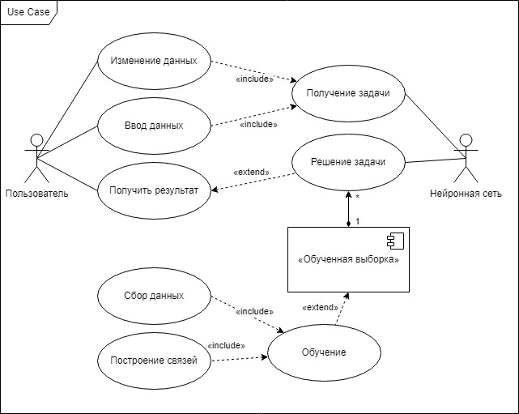
Программная инженерия
Пермь, 2022
Постановка требований
Разработка MVP системы машинного обучения для прогнозирования рентабельности кинобизнеса
Рисунок 8 – Диаграмма вариантов использования
Notes:
Помимо технического задания была разработана диаграмма прецедентов в нотации UML
В диаграмме присутствует 2 актора: пользователь, который имеет доступ пользовательскому интерфейсу и может вводить данные и нейронная сеть, которая принимает введенные данные пользователем, обрабатывает их и выводит результат. В диаграмме также присутствует артефакт «Обученная выборка», как файл, с которым взаимодействует нейронная сеть для корректной работы внутри системы
Описание каждого прецедента приведено в приложении E

Slide 14


Программная инженерия
Пермь, 2022
Обоснование средств разработки
Разработка MVP системы машинного обучения для прогнозирования рентабельности кинобизнеса
Рисунок 9 – Логотип языка Python
Рисунок 10 – Логотип приложения PyCharm
Notes:
Языком программирования был выбран Python из-за наличия доступных способов сбора данных и в основном построения нейронной сети так как на других языках разработка нейронной сети займет не один месяц и не меньше 1000 человеко-часов, для интерфейса так же был выбран Python для более удобного взаимодействия с нейронной сетью
Средой разработки является PyCharm так как компания разработчик JetBrains работает совместно с ниу вшэ

Slide 15
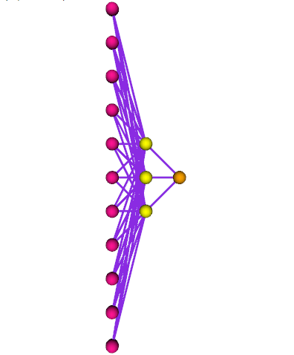
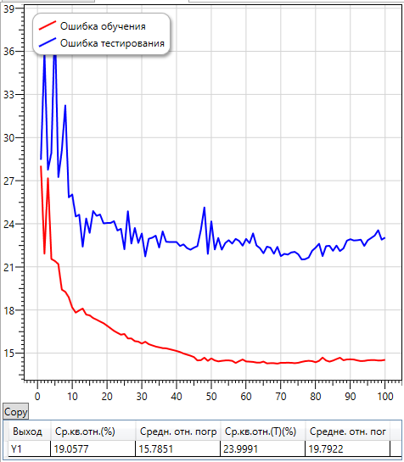
Программная инженерия
Пермь, 2022
Проектирование нейронной сети
Разработка MVP системы машинного обучения для прогнозирования рентабельности кинобизнеса
Рисунок 11 – Графическое представление нейронной сети в программе «Нейросимулятор 5.0»
Рисунок 12 – График обучения нейронной сети в программе «Нейросимулятор 5.0»
Notes:
Построенная нейронная сеть состоит из 3 слоев, в котором 1 входной слой с 11 нейронами, которые отображают входные параметры с активационной функцией вида сигмоида, 1 скрытый слой с 3 нейронами с сигмоидной активацией и 1 выходной слой для результата с линейной активацией. Для обучения было проведено 100 итераций. Результат обучения:
Среднее квадратичное отношение – 18.6%
Средняя относительная погрешность – 14.8%
Среднее квадратичное отношение теста – 24.1%
Средняя относительная погрешность теста – 19.3%

Slide 16
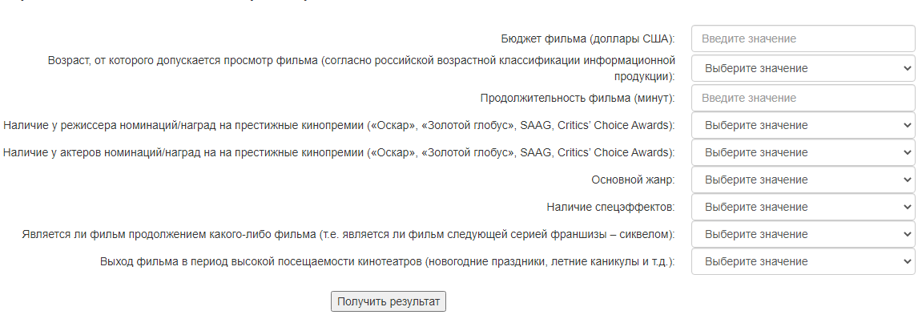
Программная инженерия
Пермь, 2022
Проектирование интерфейса
Разработка MVP системы машинного обучения для прогнозирования рентабельности кинобизнеса
Рисунок 13 – Интерфейс программы
Notes:
Интерфейс системы будет аналогичен веб приложению представленному как аналог на одном из предыдущих слайдов
Интерфейс будет соответствовать требованиям MVP системы, а то есть иметь лишь набор базовых, необходимых для работы функций

Slide 17
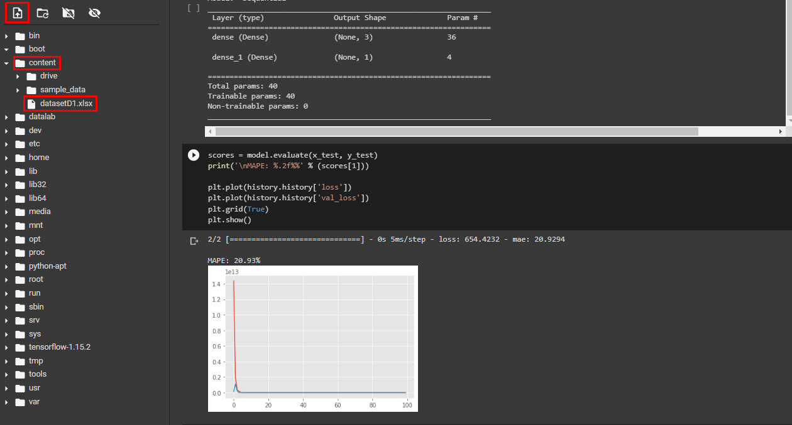
Программная инженерия
Пермь, 2022
Тестирование нейронной сети
Разработка MVP системы машинного обучения для прогнозирования рентабельности кинобизнеса
Notes:
Так как интерфейс находится на этапе разработки то и его тестирование показано пока что быть не может
На данный момент нейронная сеть работает либо через консольное приложение PyCharm или через Google Collab, для запуска необходимо загрузить набор данных и переместить его в папку content

Slide 18
Программная инженерия
Пермь, 2022
Тестирование нейронной сети
Разработка MVP системы машинного обучения для прогнозирования рентабельности кинобизнеса
Рисунок 14 – Результат работы нейронной сети
Notes:
Средняя ошибка тестирования составила 21.7%, что можно считать приемлемым результатом. На рисунке представлена гистограмма, демонстрирующая разницу между фактическими и прогнозируемыми нейросетью кассовыми сборами, среди случайно отобранных 35 фильмов из тестирующего множества
Синим представлено необходимое значение
Оранжевым прогнозируемое

Slide 19
Программная инженерия
Пермь, 2022
Заключение
Разработка MVP системы машинного обучения для прогнозирования рентабельности кинобизнеса
Предметная область проанализирована
Система спроектирована
Нейронная сеть и модуль сбора данных разработаны
По результатам выполненного исследования подготовлена научная статья, представленная на «VIII ВСЕРОССИЙСКУЮ НАУЧНО-ПРАКТИЧЕСКУЮ КОНФЕРЕНЦИЮ С МЕЖДУНАРОДНЫМ УЧАСТИЕМ «ИСКУССТВЕННЫЙ ИНТЕЛЛЕКТ В РЕШЕНИИ АКТУАЛЬНЫХ СОЦИАЛЬНЫХ И ЭКОНОМИЧЕСКИХ ПРОБЛЕМ ХХI ВЕКА»
Notes:
Поставленные задачи были выполнены на 90 %, кроме разработки интерфейса
Так же как сверх задача была подготовлена научная статья

Slide 20

СПАСИБО ЗА ВНИМАНИЕ
РАД ОТВЕТИТЬ НА ВАШИ ВОПРОСЫ
Автор: Чепоков Е.С.
Телефон: +7 (951) 95-94-666
Электронная почта: eschepokov@edu.hse.ru

